Slide 1
Система работы по формированию здорового образа жизни школьников
Емельянова Т.И.,
учитель биологии
МБОУ СОШ №24

Slide 2
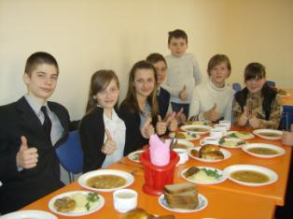
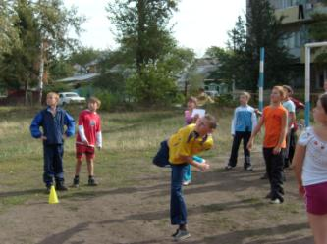
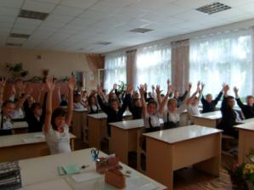

Slide 3
Направления работы
диагностика уровня знаний о здоровом образе жизни;
выявление негативных проявлений у подростков;
формирование здоровьесберегающих знаний у учащихся;
проведение мероприятий по укреплению и сохранению здоровья у учащихся;
пропаганда спорта, участие в спортивных мероприятиях;
обучение навыкам безопасного поведения
вовлечение родителей в активную работу по формированию здорового образа жизни.

Slide 4
Тест «Мы есть то, что мы едим»
Результаты теста
Я соблюдаю режим питания.
Я получаю горячее питание в школьной столовой.
В моем рационе мясо, рыба, фрукты, овощи, молочные продукты.
Я не ем на ходу и всухомятку
Я не употребляю в пищу чипсы, сухарики, газированные напитки
5 соответствий – ваши внутренние органы говорит вам «СПАСИБО!»
4 – 3 соответствия- ваши органы бьют тревогу, они встревожены, возмущены и просят о немедленной помощи.
2 – 1 соответствия ваши внутренние органы умоляют о пощаде.

Slide 5
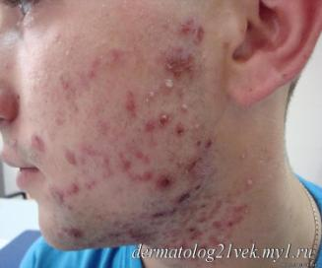
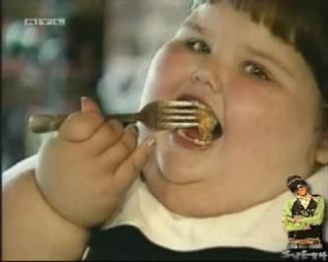
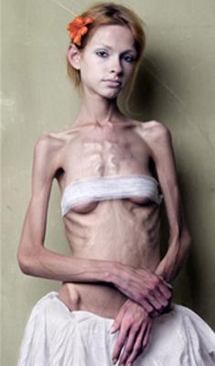
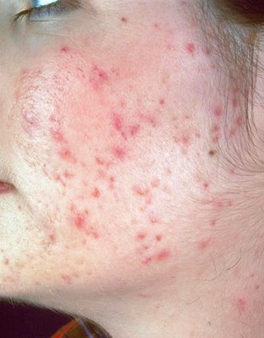
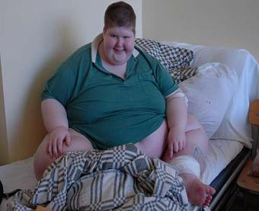
Последствия неправильного питания
Ожирение
Угревая сыпь
Анорексия-
последствие диет

Slide 6
Интерактивное задание

Slide 7
Ресурсы
http://school-collection.edu.ru Единая коллекция цифровых образовательных ресурсов
http://fullbiology.ucoz.ru Биология даром
http://www.takzdorovo.ru Здоровая Россия

Slide 8
Формы работы
Конкурс плакатов
Информационные листы
Конкурс буклетов.
Круглый стол.
Беседа.
Диспут.
Видео- классные часы

Slide 9
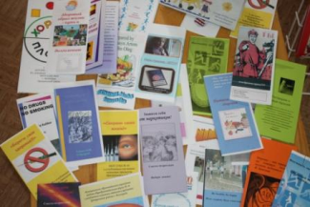
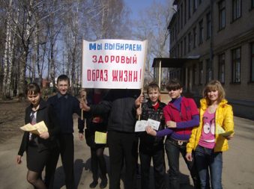
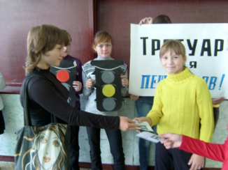
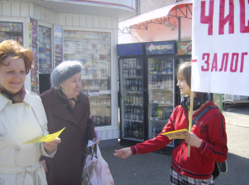
Конкурс буклетов
Конкурс плакатов
Акция
«Наш выбор-здоровье»
Агитационная акция
«Чистота-залог здоровья»
Акция «Мы за безопасность»

Slide 10
Классные часы

Slide 11
Родительские собрания по формированию представлений о ЗОЖ
Компьютер в жизни подростка
Вредные привычки. Как распознать их у своего ребенка.
В здоровом теле здоровый дух
Ядовитые грибы и ягоды.
Мода и здоровье.

